Slide 1

BÀI 15
Ultrasonic Sensor

Slide 2

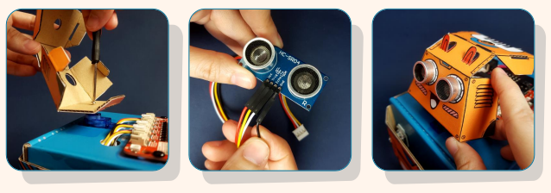
15.1 Giới thiệu
Ultrasonic Sensor
Là bộ phận cảm biến siêu âm được gắn vào phần đầu của xe robot zoom:bit, nhìn như 2 con mắt nhô ra.
Cảm biến siêu âm được kết nối với bo mạch reka:bit và chúng ta có thể sử dụng micro:bit để tiếp cận giá trị mà cảm biến này thu nhận được.
Cảm biến siêu âm
Gắn vào đầu như là 2 con mắt

Slide 3
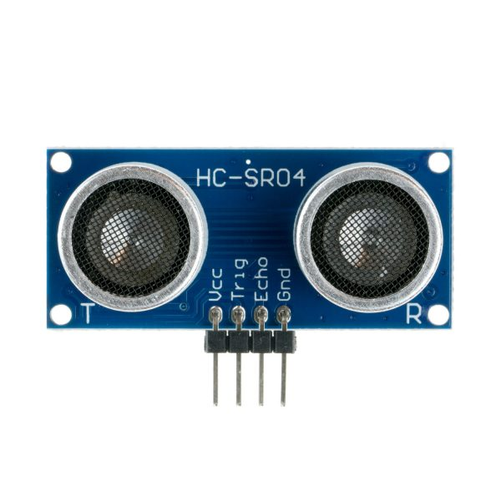
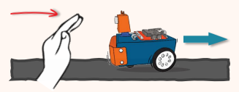
15.1 Giới thiệu
Ultrasonic Sensor
Cảm biến siêu âm phát ra sóng siêu âm, và nó có thể đo được khoảng cách từ nó đến vật cản là bao nhiêu
Dựa vào khoảng cách đo được, chúng ta có thể lập trình cho xe dừng lại, chạy lùi hoặc rẻ nếu muốn.
Vật cản
Xe chạy lùi nếu thấy vật cản
Ultrasonic Sensor

Slide 4
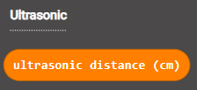
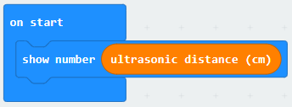
15.2 Sử dụng Ultrasonic sensor
Lập trình trong MakeCode
Lưu ý: Để nhận được khoảng cách mà cảm biến Ultrasonic thu thập được, trên MakeCode chúng ta cần cài thêm extensions mở rộng zoom:bit
Chọn nhóm ZOOM:BIT --> Tại mục Ultrasonic chọn Block ultrasonic distance (cm)
Kết quả đo được là một con số
Bạn có thể dùng block show number để hiển thị ra màn hình LED như hình bên

Slide 5

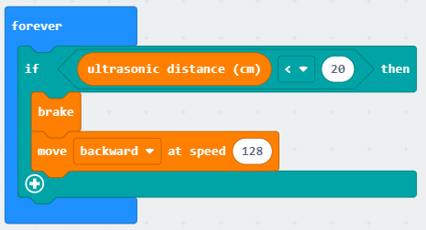
15.2 Sử dụng Ultrasonic sensor
Lập trình trong MakeCode
Bạn có thể kết hợp với biểu thức logic if else để đưa ra các lựa chọn tương ứng với khoảng cách mà cảm biến đó được.
Ví dụ: Nếu khoảng cách < 20 (cm) thì cho xe dừng lại, rồi chạy lùi.
Bạn dùng forever để luôn luôn nhận được giá trị khoảng cách mà cảm biến siêu âm đo được, và kiểm tra nó bằng if else mọi lúc.

Slide 6


13.2 Sử dụng Servor
Đưa chương trình vào micro:bit
Bước 1: Click Download tải file về máy tính
Bước 2: Gắn đầu USB vào máy tính, đầu micro USB vào micro:bit
Bước 3: Copy file .hex vào micro:bit

Slide 7
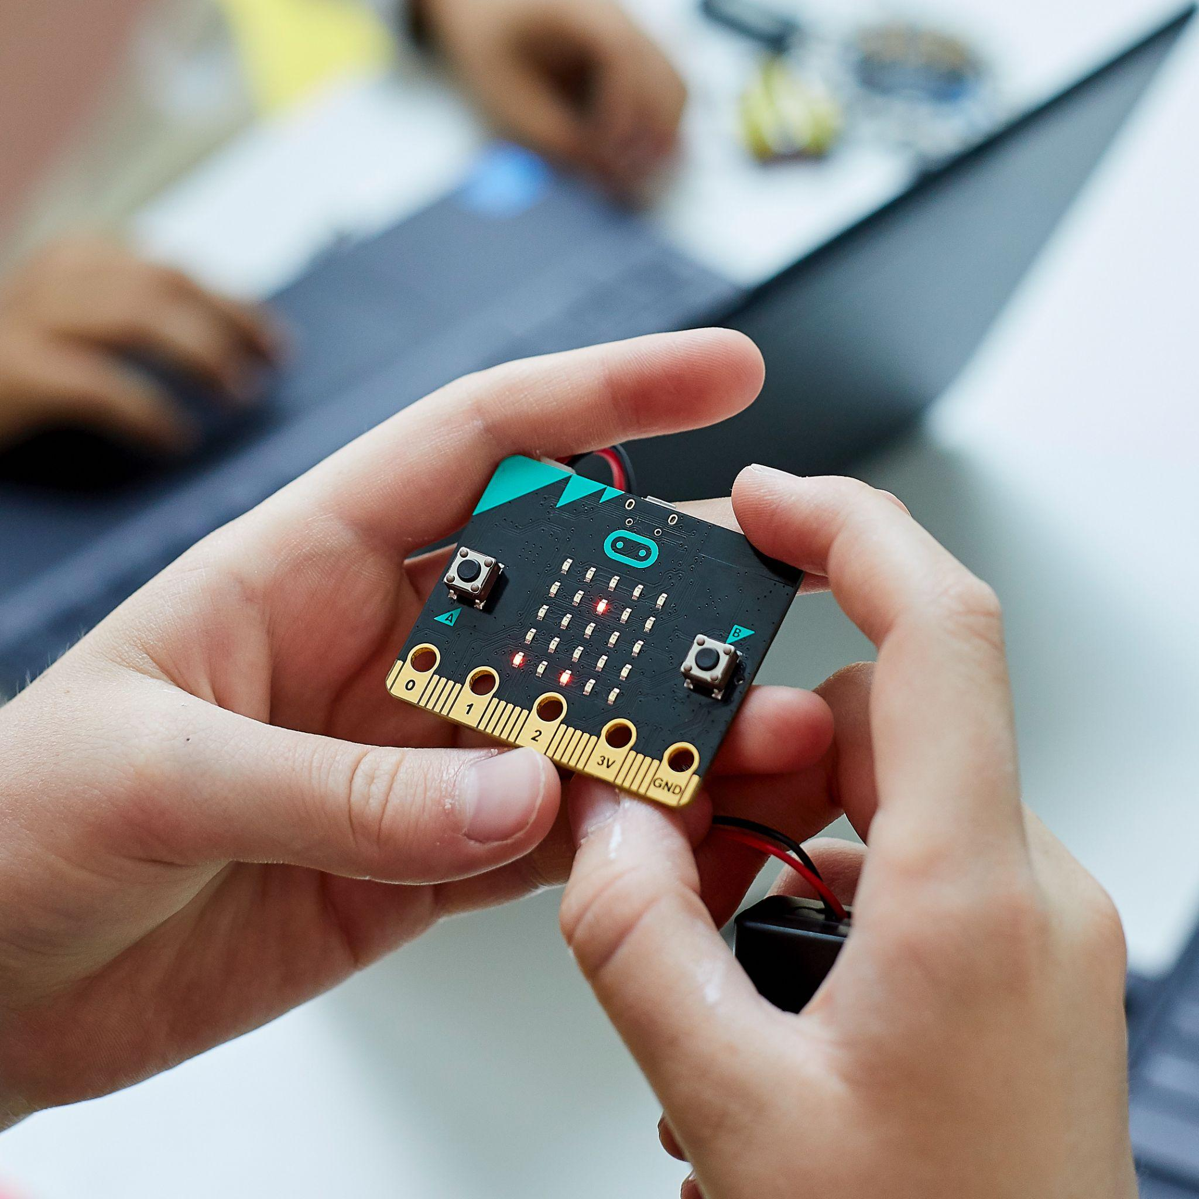
13.2 Sử dụng Servor
Giữ an toàn cho micro:bit
Cầm micro:bit cẩn thận ở các cạnh
Tránh chạm vào các bộ phận
Tránh xa micro:bit khỏi nước

Slide 8


13.4 Hoạt động học viên
Giải cứu công chúa
Chuyện là công chúa Elsa bị bọn xấu bắt cóc và giam giữ ở một nơi bí mật. Chúng bố trí rất nhiều chướng ngại vật để khó ai mà có thể đến cứu.
4
Help
Me
2
3
1

Slide 9
13.4 Hoạt động học viên
Giải cứu công chúa
Bạn hãy lập trình sử dụng xe robot zoom:bit đi giải cứu công chúa với 2 chế độ điều khiển thu công và chạy tự động:
Thủ công
Tự động
Nếu xe nhận biết được vật cản thì dừng lại, và bạn tự mình điều khiển cho xe rẻ trái/phải, lùi, đi tới bằng cách nút nhấn trên micro:bit
Nếu xe nhận biết được vật cản thì tự động rẻ, và đi thẳng theo hướng có thể đi được đến vị trí công chúa.

Slide 10

13.4 Hoạt động học viên
Gợi ý với trường hợp tự động
Bạn có thấy sơ đồ được có các vật cản được đánh số không ?
Mách bạn nha ! Hãy dùng biến.
Lúc đầu biến position = 0. Khi gặp vật cản đầu tiên thì postion thay đổi giá trị = 1. Nếu position = 1 thì cho rẻ Phải
Bạn tự biết phải làm gì tiếp theo rồi đúng không ?
Nào ! Giải Cứu Công Chúa Thôi !!!

